Slide 1


SEMINARIO PADOVA 4 OTTORE 2023
ISOLANTI A BASSO SPESSORE E CERTIFICAZIONI
Dott. Alessio Masini
Consulente PassivHouse

Slide 2
SOMMARIO:
Cos’è la certificazione DoP e a chi serve?
Come deve venire strutturata una certificazione DoP?
Prestazioni materiali isolanti
Certificazione CAM

Slide 3
CERTIFICAZIONE DOP
Cos’è e a chi serve?

Slide 4
Se andiamo sui motori di ricerca è difficile trovare delle spiegazioni approfondite

Slide 5
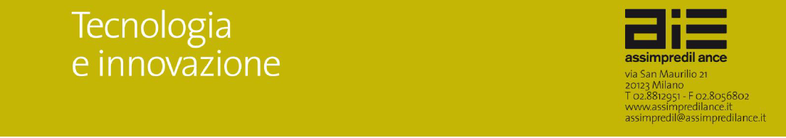
Suggerimento n. 138/35 del 14 marzo 2014 RC/CC
NUOVA MARCATURA CE E DOP PER I PRODOTTI DA COSTRUZIONE
Per le imprese cambia la documentazione da richiedere obbligatoriamente ai propri
fornitori (produttori o commercianti) dei prodotti da costruzione fabbricati in serie e
coperti da specifica norma europea armonizzata. Detti prodotti, fabbricati e venduti
DOPO il 1° luglio 2013, devono essere accompagnati da un nuovo documento
denominato DOP (Dichiarazione di Prestazione) e avere contestualmente la nuova
marcatura CE secondo il Regolamento Europeo n. 305/2011, c.d. CPR (Construction
Products Regulation).

Slide 6
Il Regolamento UE n. 305/2011, (c.d. CPR - Construction Products Regulation), del Parlamento europeo e del Consiglio del 9 marzo 2011 (pubblicato il 4 aprile 2011 sulla Gazzetta ufficiale dell’Unione europea), è entrato pienamente in vigore il 1° luglio 2013 e, da tale data, ha abrogato la Direttiva 89/106/CEE del Consiglio (c.d. CPD - Construction Products Directive).
Detto Regolamento introduce novità, chiarimenti, semplificazioni e obblighi per i vari operatori economici (produttori, mandatari, distributori/commercianti, importatori) che operano nel mercato dei prodotti da costruzione fabbricati in serie, coperti da specifica norma armonizzata e commercializzati dopo il 1° luglio 2013.

Slide 7
Il provvedimento coinvolge anche le imprese edili, a livello documentale, nelle fasi di
approvvigionamento dei sopraccitati prodotti da costruzione che necessariamente dovranno
essere accompagnati da un nuovo documento denominato DOP (Dichiarazione di Prestazione)
e contestualmente possedere la nuova Marcatura CE secondo il nuovo Regolamento Europeo
n. 305/2011.

Slide 8

ATTENZIONE ALLE SANZIONI

Slide 9
SANZIONI
I prodotti da costruzione che risultino non muniti del marchio CE o della Dichiarazione di Prestazione DOP o dell’Attestato di conformità, devono essere immediatamente ritirati dal commercio e non possono essere incorporati o installati in edifici. L’accertata violazione ed emissione del processo verbale di constatazione al possessore di prodotti (cioè fabbricante o distributore/commerciante) e/o al costruttore dell’edificio comporta:
- temporanea non commerciabilità dei prodotti stessi;
e
- ordine di sospensione dei lavori.
Entro i novanta giorni successivi il Ministero dal quale dipendono i verbalizzanti, se ravvisa sussistenti gli illeciti, emana provvedimento motivato definitivo e lo comunica al fabbricante o suo mandatario e al distributore/commerciante, nonché al costruttore (in tal caso, l’importo del costo della verifica o del controllo a carico dei sopracitati soggetti, è maggiorato del 50 percento).

Slide 10
In sintesi, la certificazione DoP/CE elimina e sostituisce tutti i certificati e le prove di laboratorio che venivano forniti prima del 2011, togliendo l’obbligo ai produttori di fornire le prove di laboratorio e altri certificati.

Slide 11
IMPORTANTE
è verificare che una DoP sia stata redatta secondo quanto è prescritto dalla 305/2011, ovvero nell’Allegato III contenuto in essa.

Slide 12
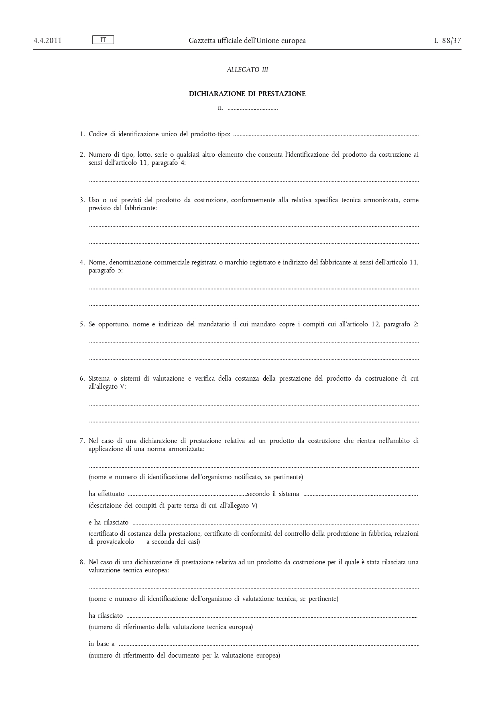

Slide 13
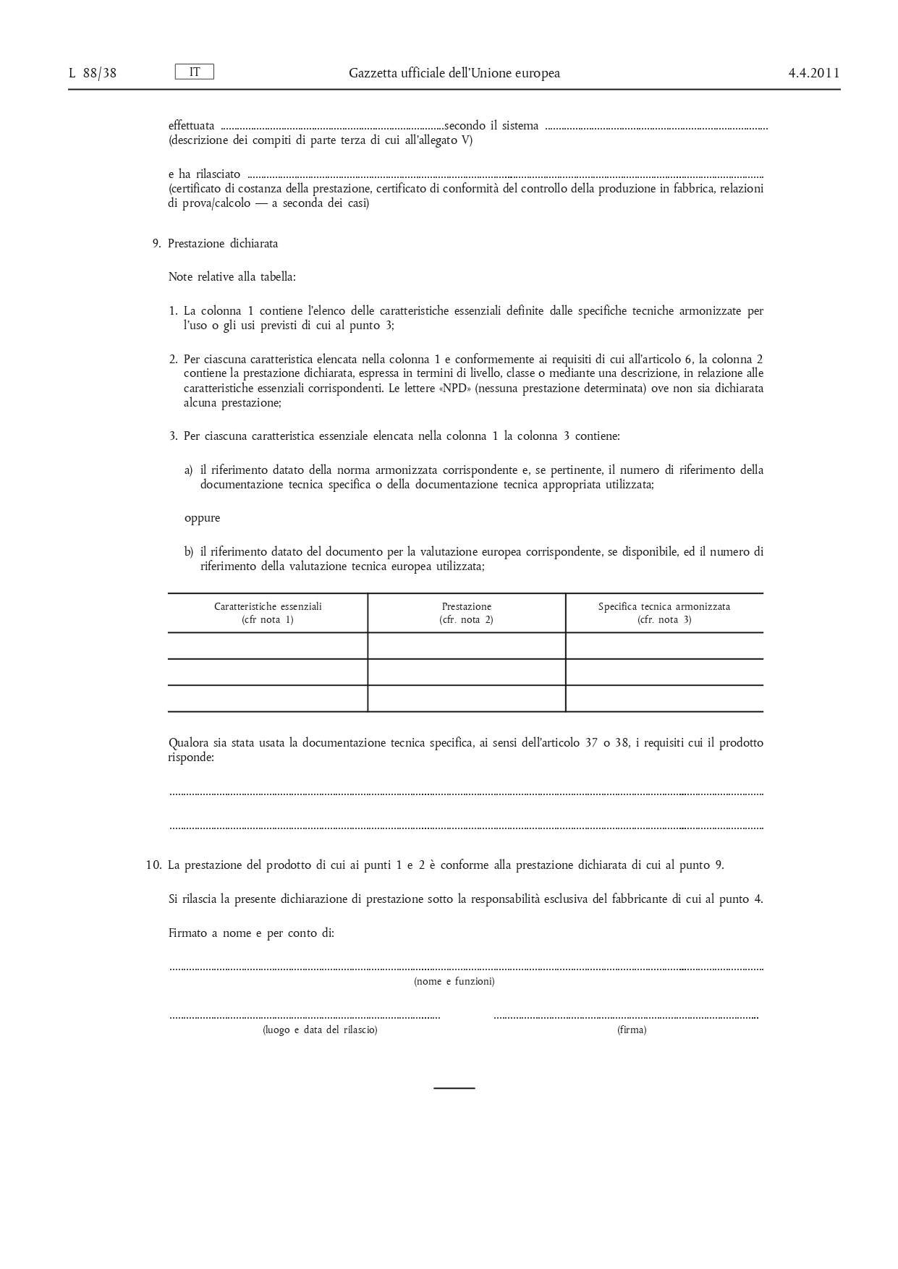

Slide 14
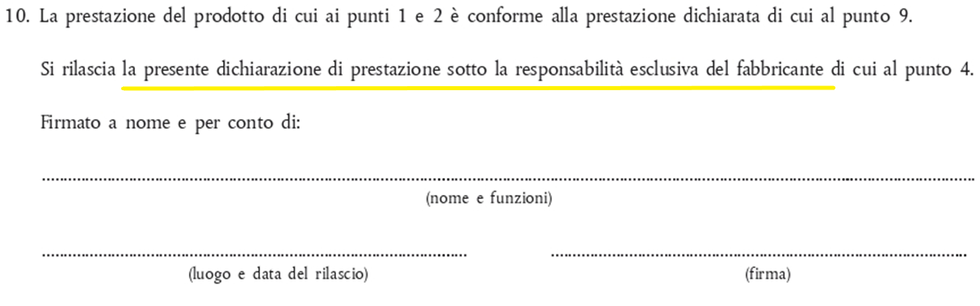

Slide 15
Un DoP per essere in regola ed avere valore di legge come specificato nel Regolamento UE 305/2011 deve riportare questi elementi fondamentali:
Numero norma armonizzata o di ETA
Laboratorio autorizzato presso a Comunità europea NANDO
Marcatura CE
Simbologia dei valori di conducibilità termica o resistenza termica riconosciuti nelle norme UNI EN
Richiami alla 305/2011
Firma e timbro del produttore

Slide 16
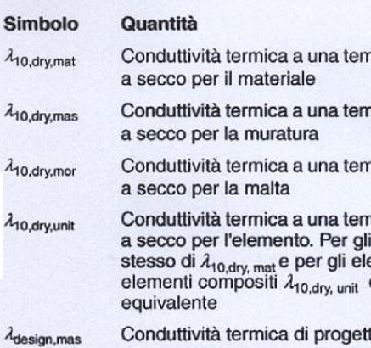
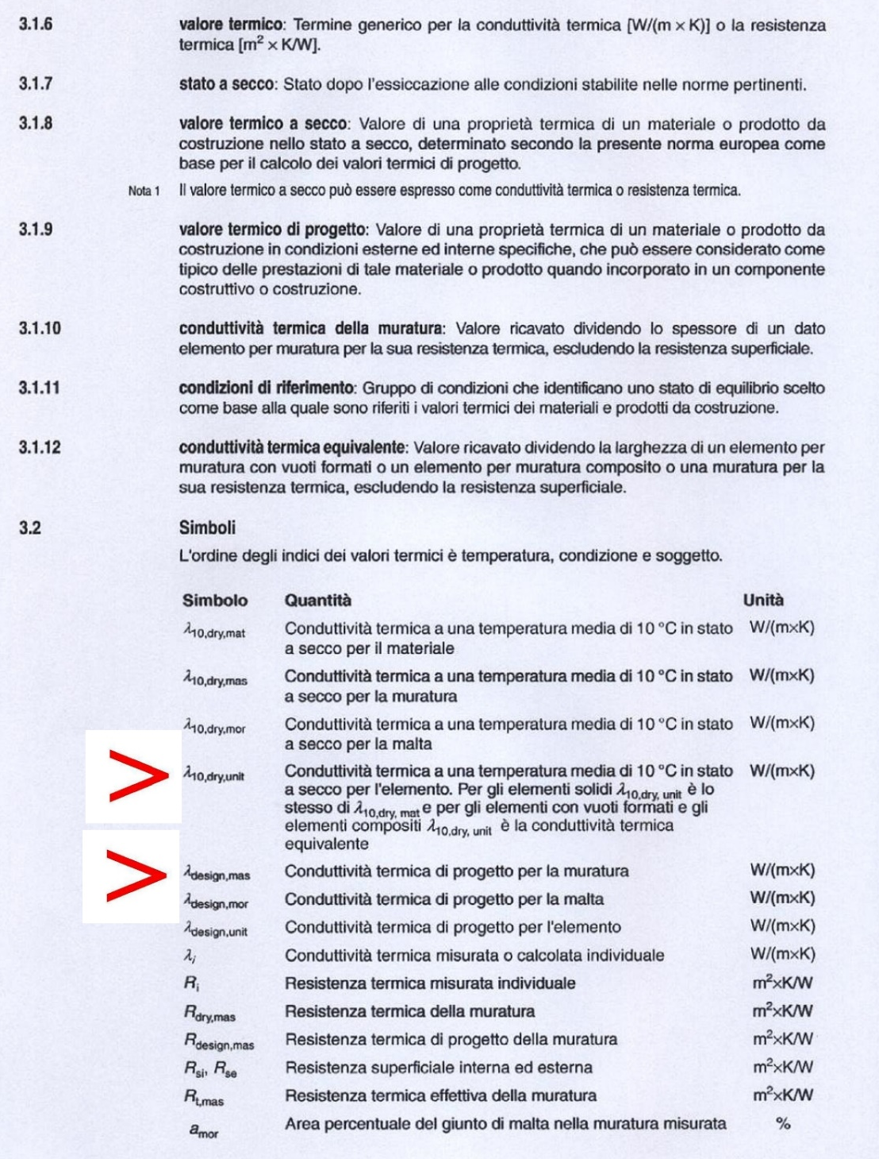

Slide 17
ATTENZIONE!!
Il tecnico non è un poliziotto o un investigatore, il compito del tecnico è valutare la congruità dei certificati DoP forniti dall’azienda secondo la 305/2011.
Nel caso in cui il certificato è stato redatto come richiesto dalle normative, sarà l’unico certificato che deresponsabilizza il tecnico (non le schede tecniche), valendo a questo punto la dicitura presente in fondo al DoP:

Slide 18
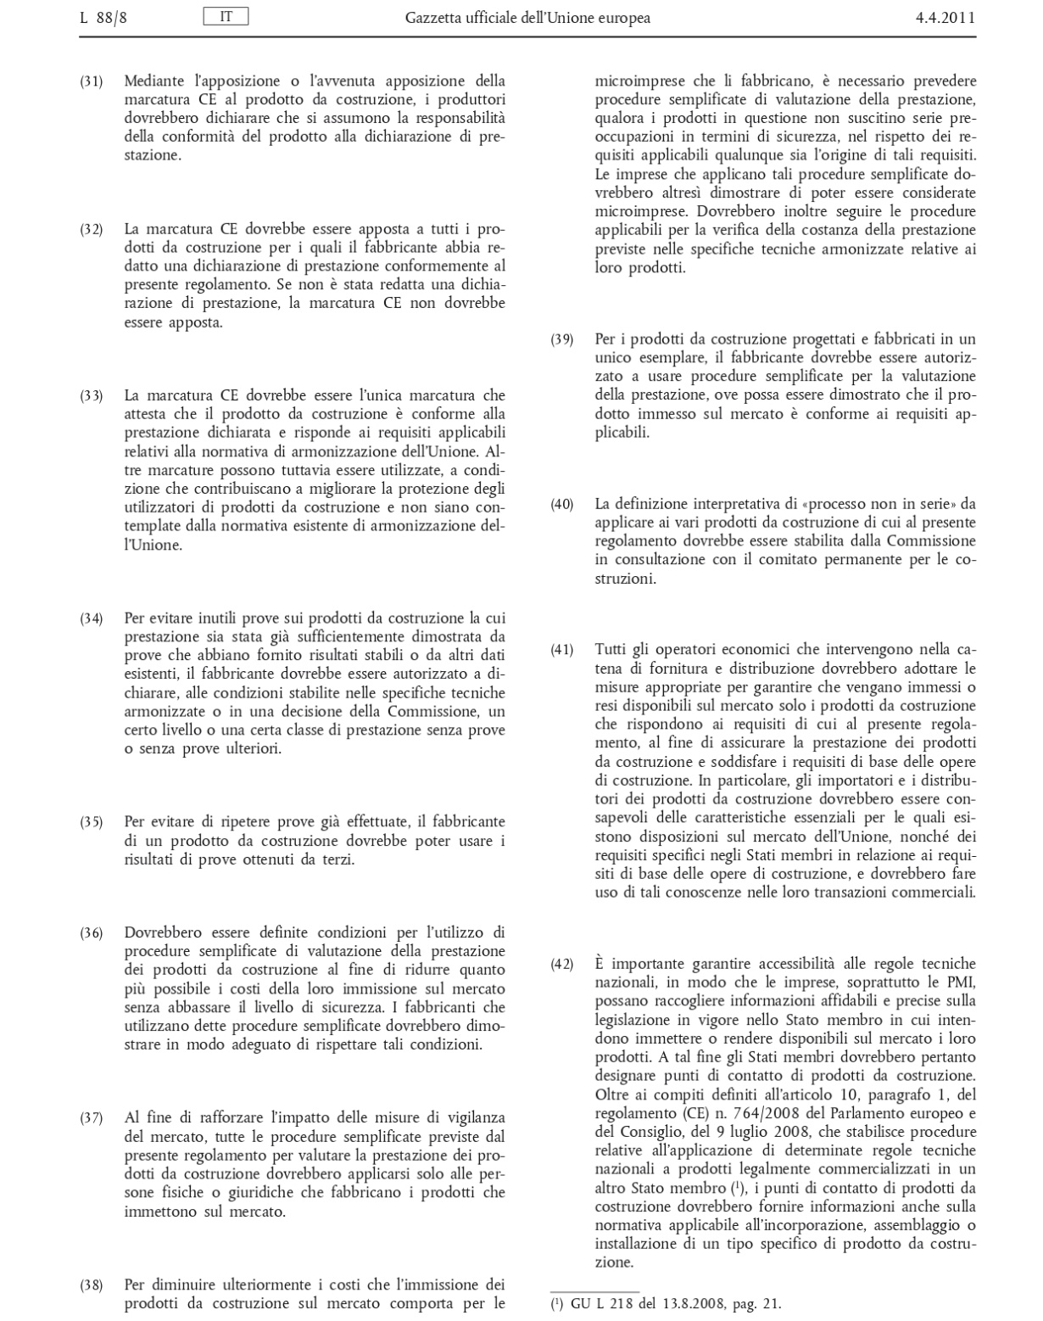
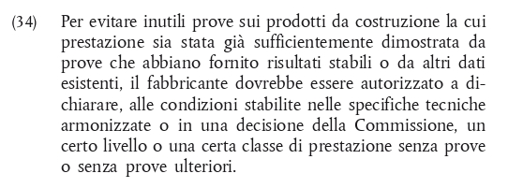

Slide 19

Nano-ceramici e materiali nanoporosi

Slide 20


Slide 21


Slide 22
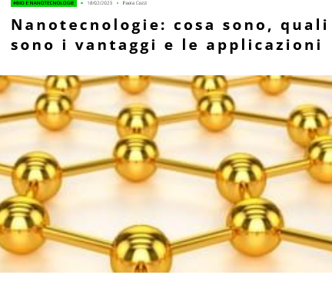

Slide 23

Sistemi a processi di produzione di nanomateriali (nano-manufacturing)
Lo sviluppo delle capacità produttive di nanomateriali (e sistemi) è la chiave di volta per riuscire ad attualizzare i benefici potenziali delle nano‐tecnologie e fare in modo che la società possa usufruirne.

Slide 24
In questo documento si intende per nanomanufacturing l’insieme di tutte le metodologie che hanno la capacità di trasformare in modo riproducibile quantità non esigue di materia – da forma massiva o da strutture atomiche, molecolari e super‐molecolari – in materiali dotati di nanostruttura o alla nano‐scala. Addizionalmente il nanomanufacturing include anche le tecnologie per integrare i nanomateriali come componenti di sistemi e/o dispositivi.

Slide 25
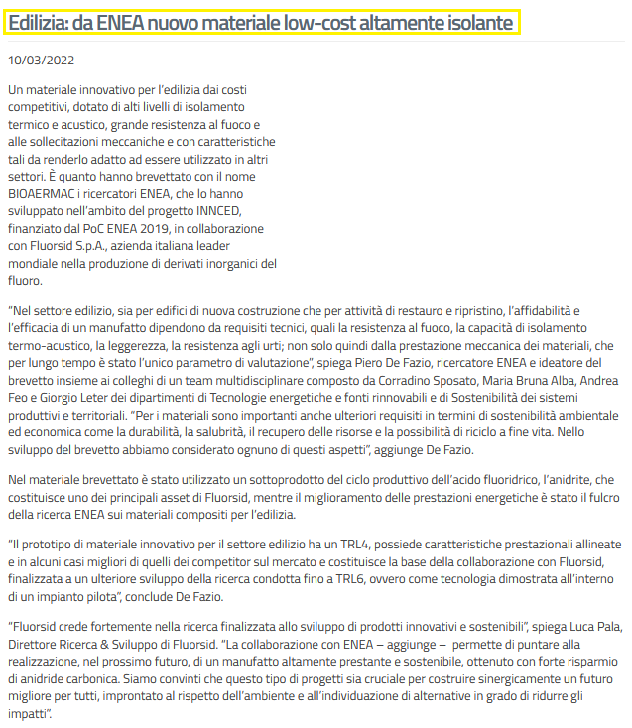
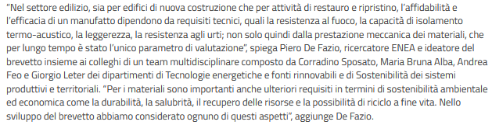


Slide 26
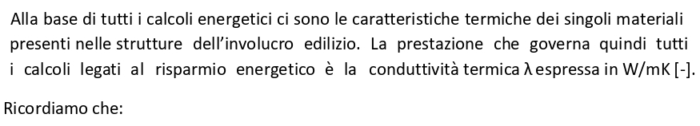
Hanno detto che:
Ad oggi non ci risultano esistere in commercio prodotti con marcatura CE materiali isolanti con lambda dichiarati λD inferiori a 0,015 W/mK.

Slide 27
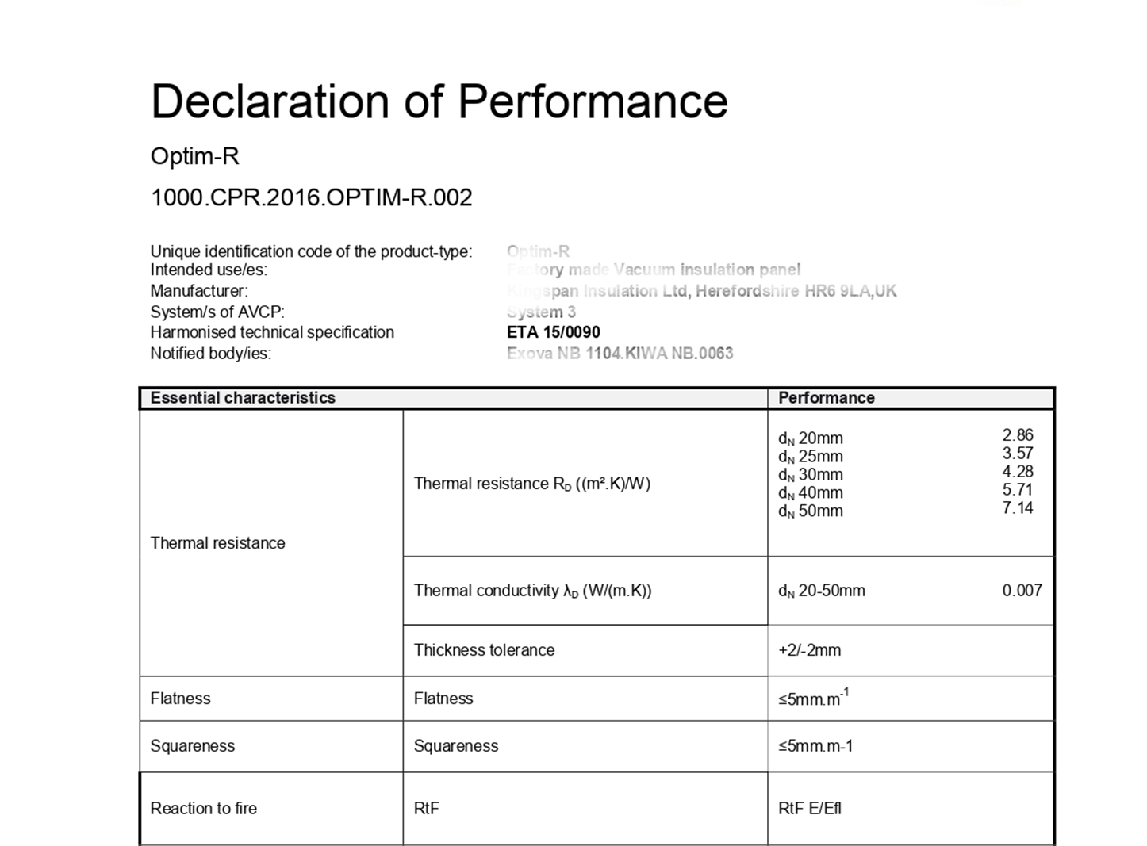

Slide 28
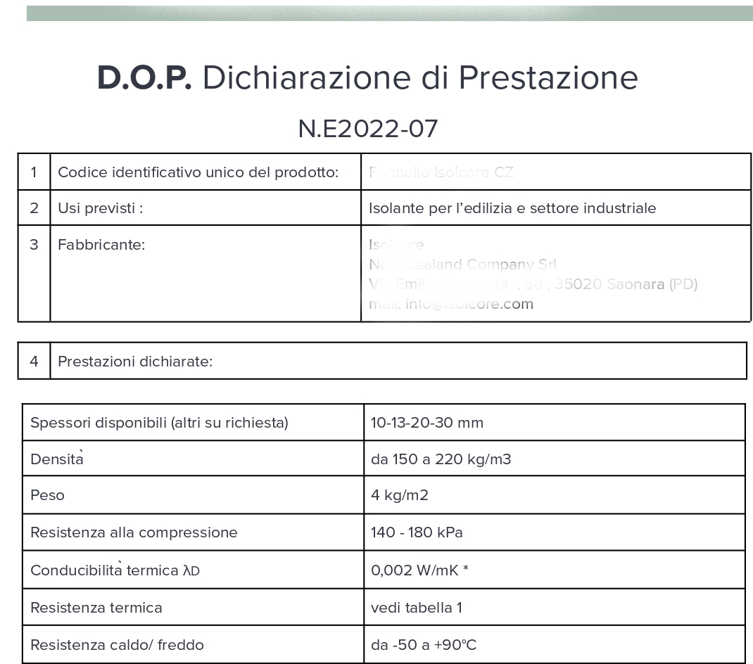


Slide 29
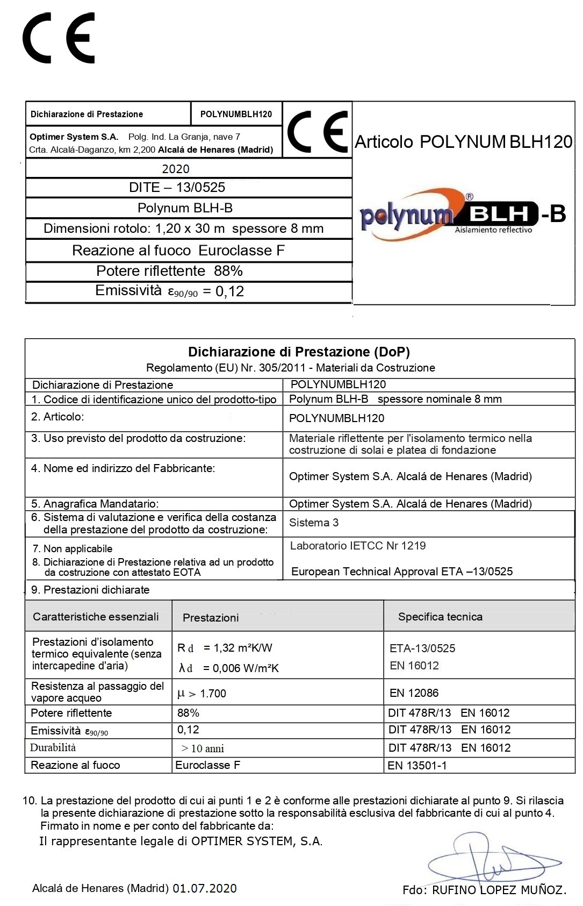

Slide 30
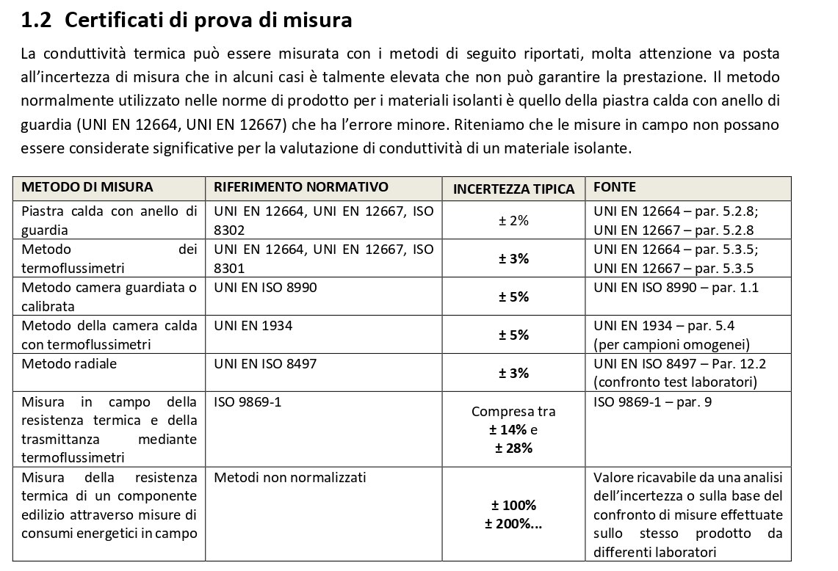
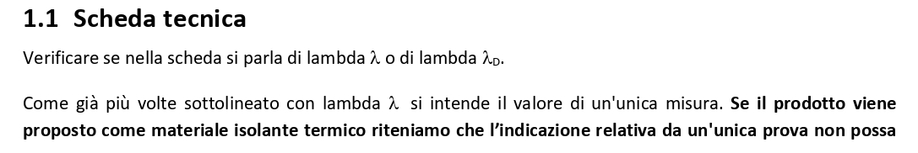
Solo pensieri di parte che non hanno nessun riscontro normativo e non menzionati nella 305/2011.

Slide 31
PRESTAZIONI MATERIALI ISOLANTI

Slide 32
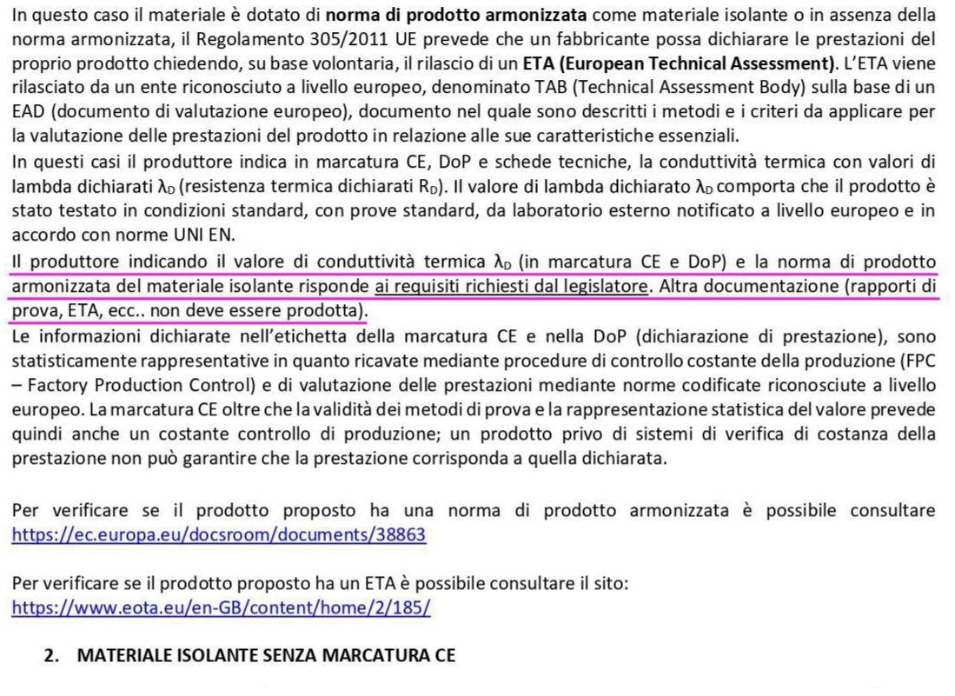

Slide 33


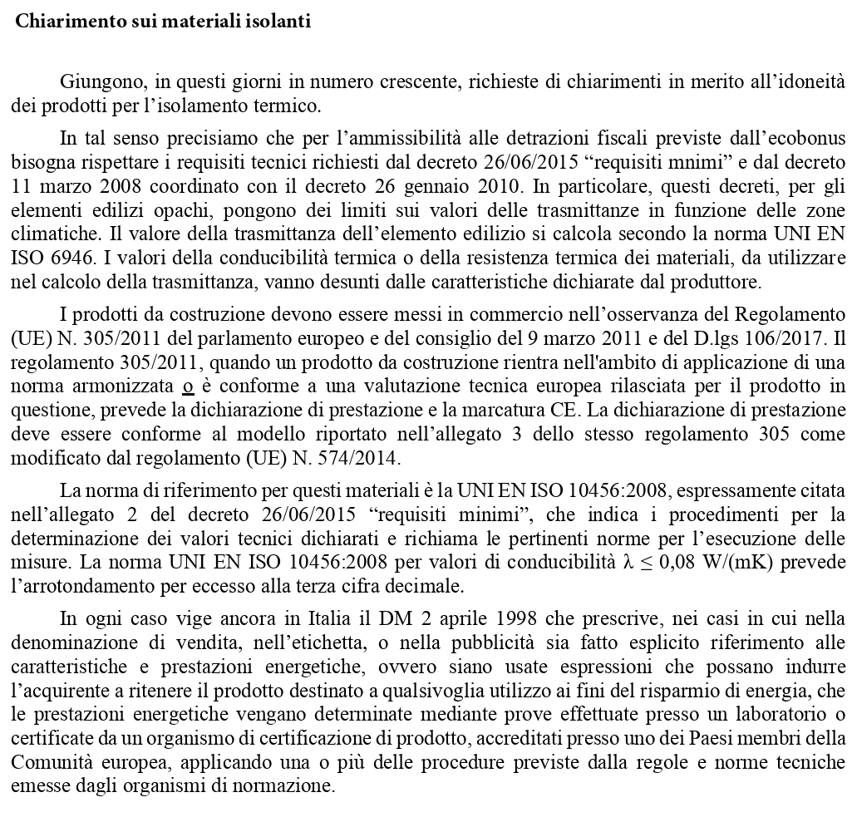
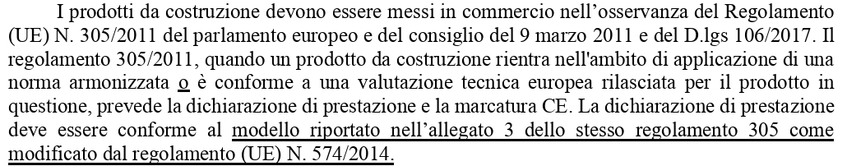
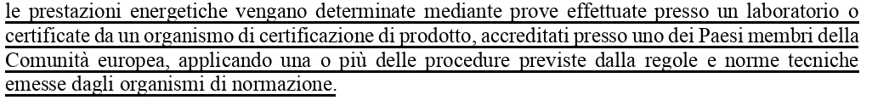

Slide 34
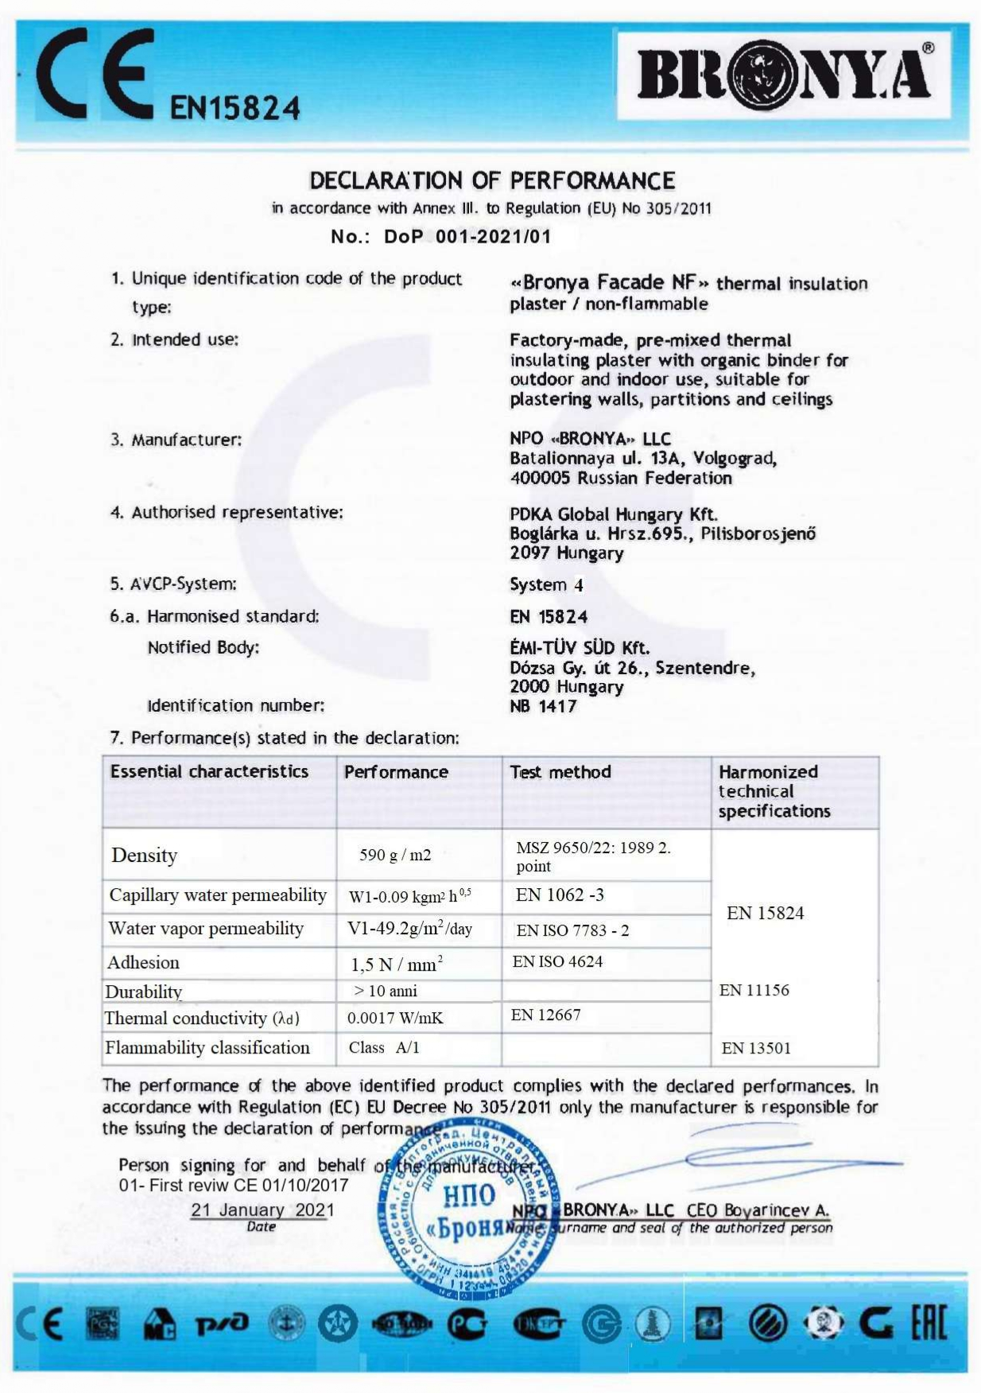
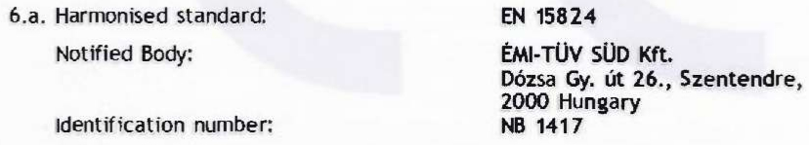
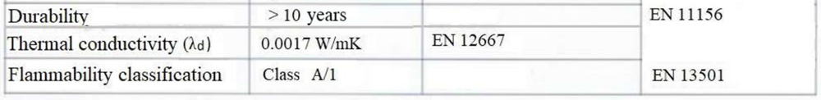

Slide 35
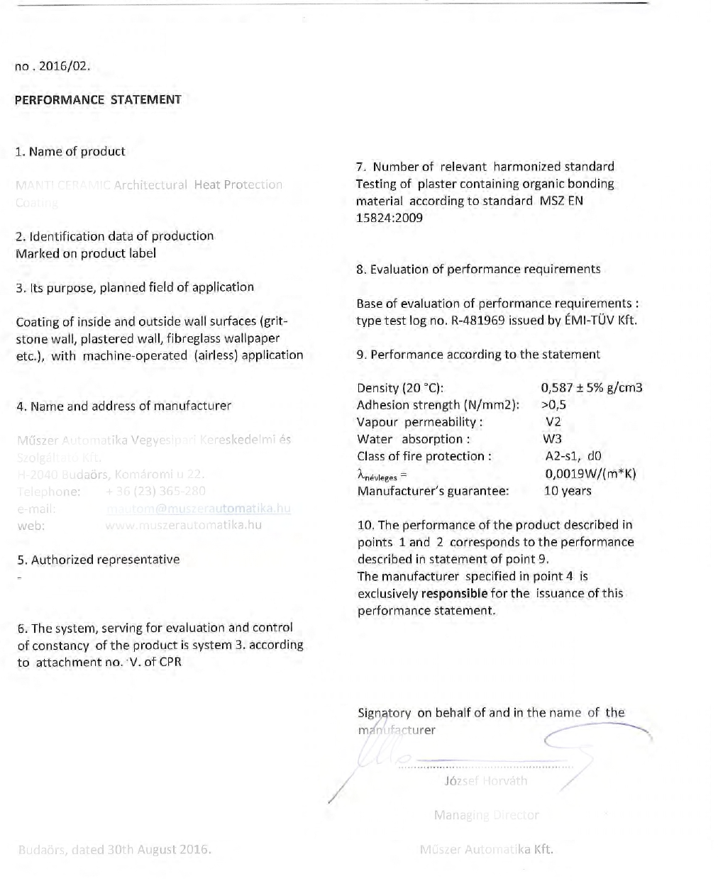
Altro esempio di prodotto simil-Bronya
Manca il marchio CE, che secondo le norme dev’essere riportato, se conseguito, sul DoP.
Nel titolo non viene citato il regolamento 305/2011, cosa che per normativa ci deve essere.
Lamda non presente nelle norme UNI EN

Slide 36
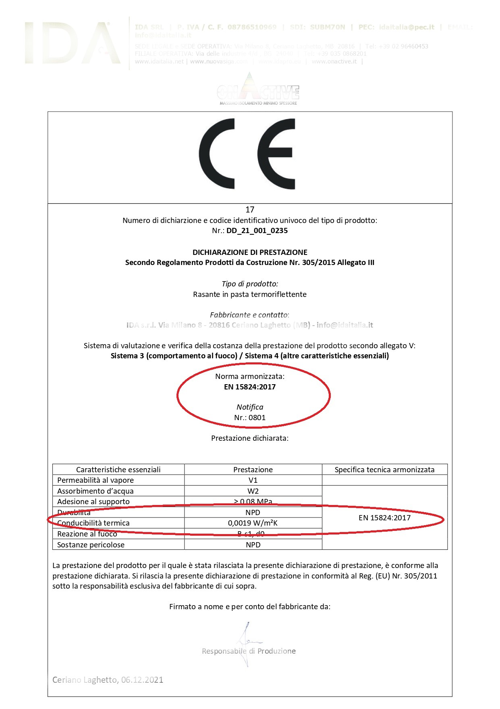
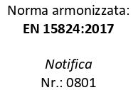
Rasanti tipo Bronya
Non si fa menzione del laboratorio accreditato in cui sono state svolte le prove
Non è specificata la tipologia di Lambda e non riporta la norma con la quale è stato testato il prodotto

Slide 37
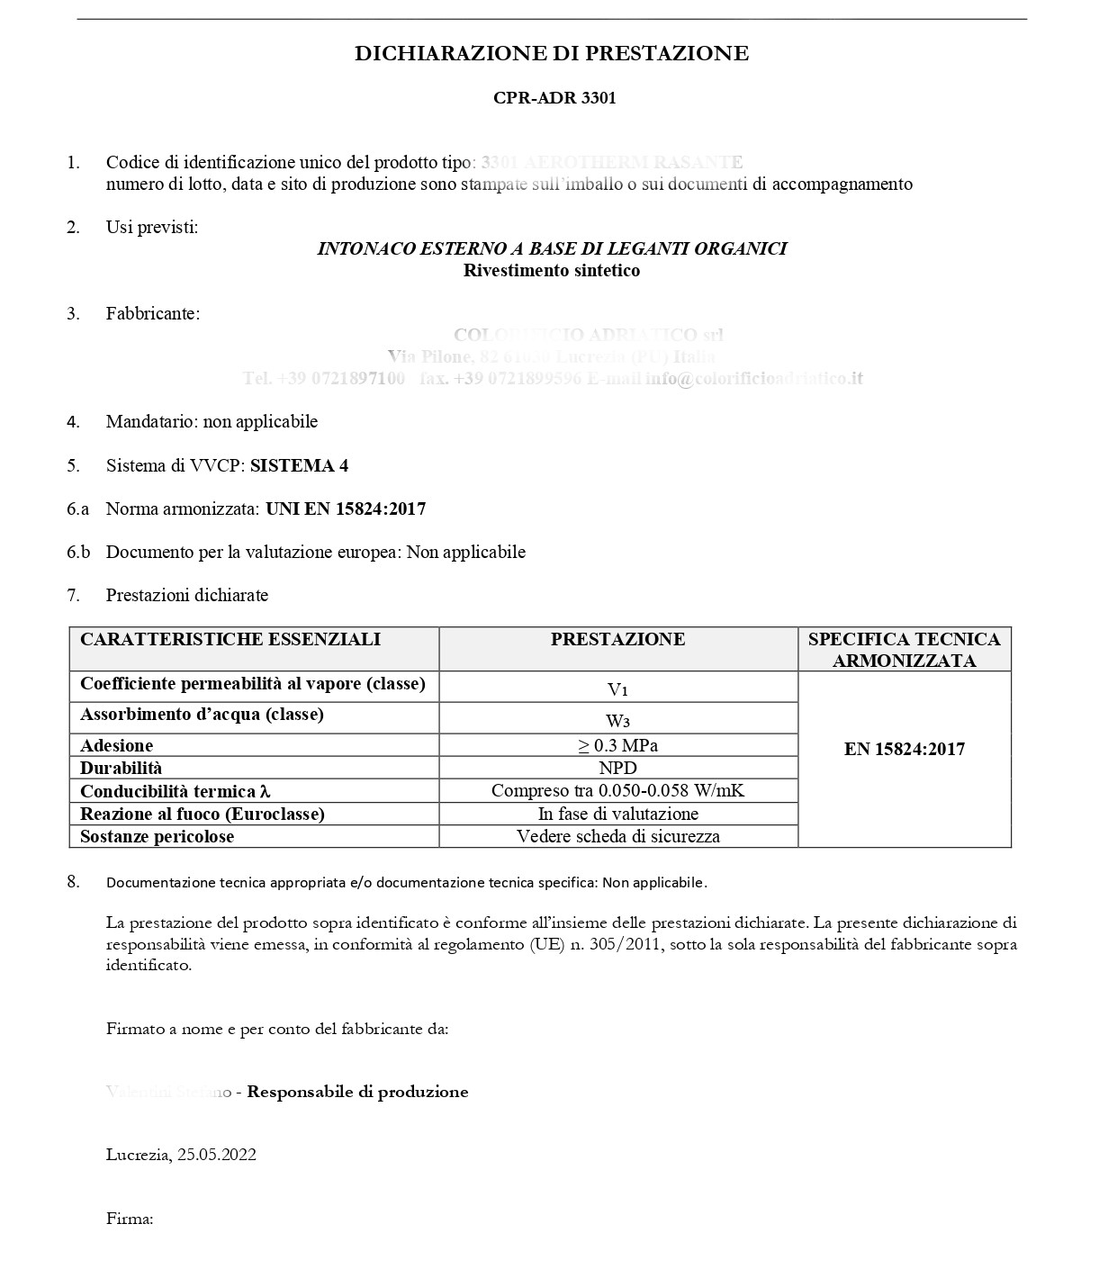
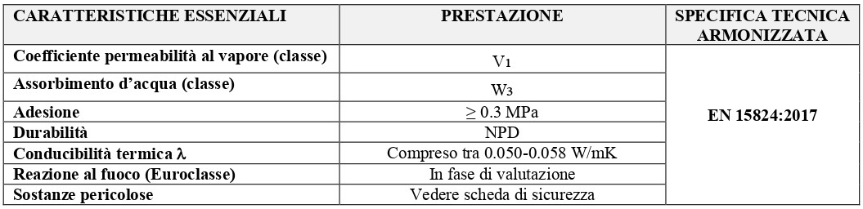
Anche questo DoP non garantisce il tecnico
Manca il laboratorio accreditato nel NANDO presso la comunità EU
Non è indicata la norma specifica di laboratorio del test
Mancano la firma ed il timbro del produttore

Slide 38
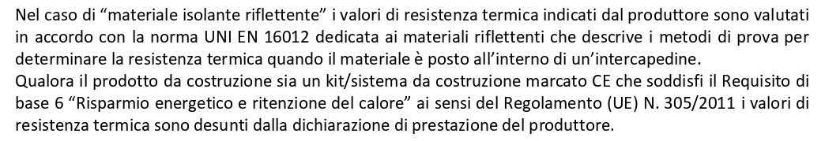
Isolanti termoriflettenti come evidenziato dall’ENEA nella sua nota dei materiali isolanti di dicembre 2020

Slide 39

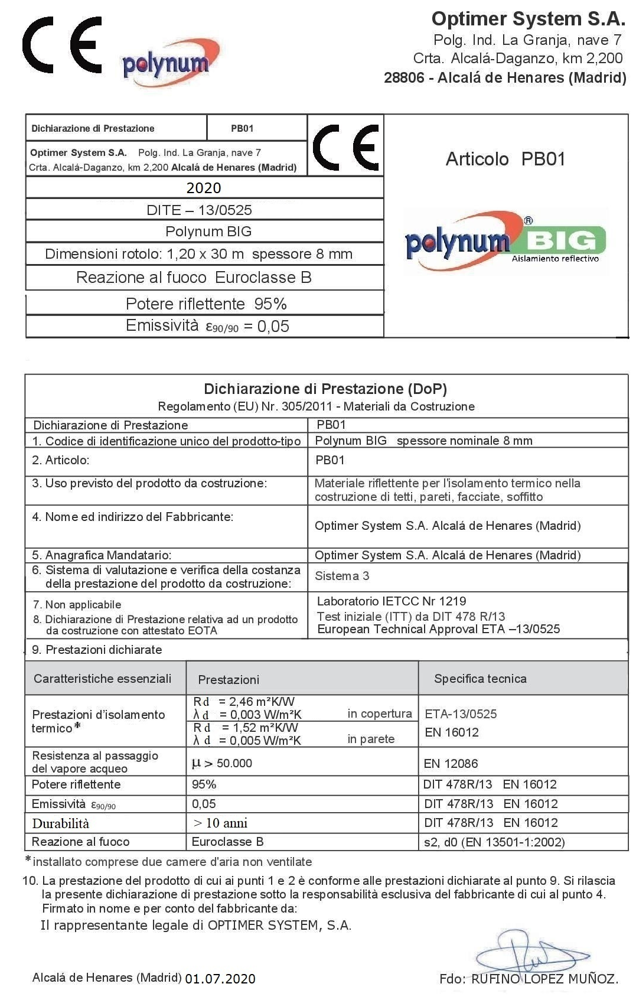
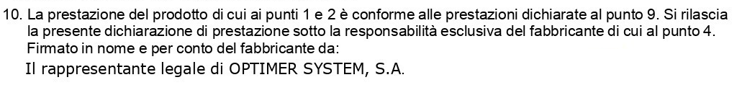
Il nostro DoP soddisfa in pieno le normative attuali sui termoriflettenti e quello richiesto per gli isolanti in generale dall’ENEA

Slide 40
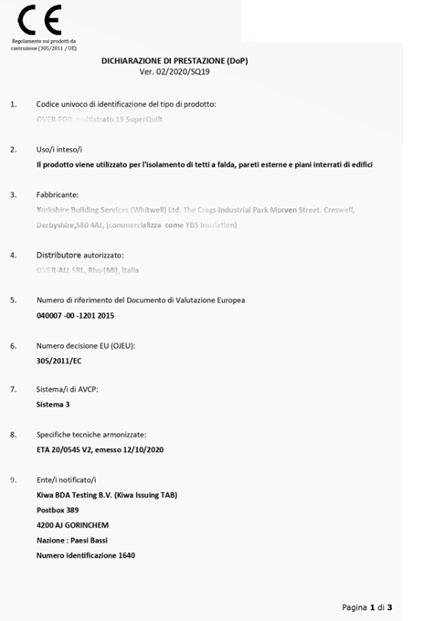
DoP di un prodotto di un altro termoriflettente facente parte di associazioni
Datato 20/08/2020 e firmato dal Responsabile tecnico, che per normativa europea non dovrebbe firmare personalmente i DoP e non si fa menzione della normativa EN 16012.
E peccato che manchi addirittura il valore termico del lambda e della R, cosa che invece è riportata sulla scheda tecnica.

Slide 41
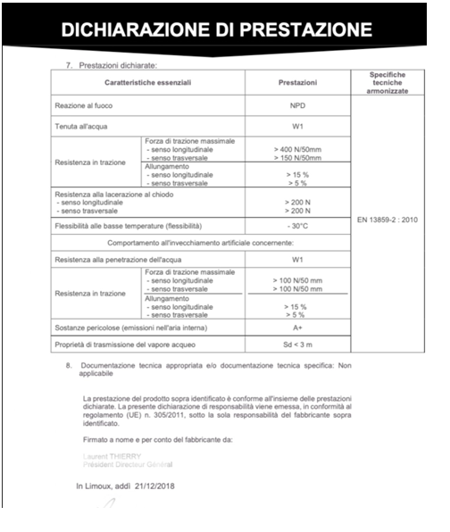
In questo certificato DoP
Viene indicata una norma armonizzata, non compare l’ETA, né il valore termico e non si fa menzione della normativa EN 16012.
Ricordiamo a tutti che se mancano i valori Lambda il produttore non garantisce nessun risultato termico.

Slide 42
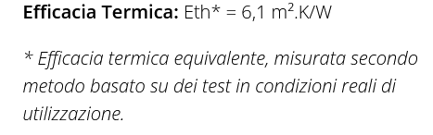
?

Slide 43
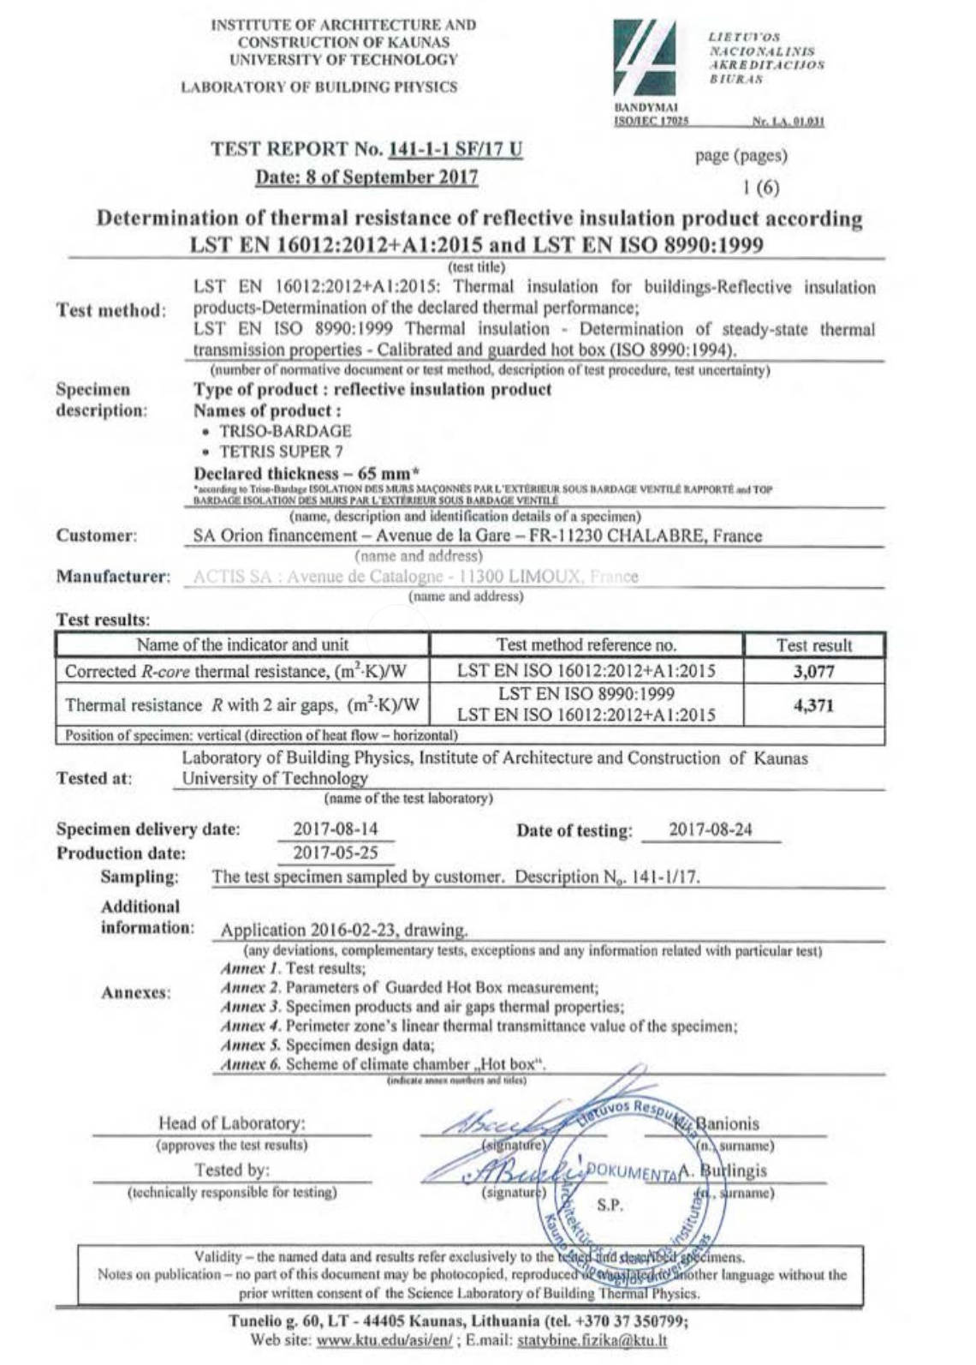
Prova con termoflussimetro, peccato che non sia una prova, ma una simulazione di calcolo fatta da un’università senza valore giuridico.

Slide 44
CERTIFICAZIONE CAM

Slide 45
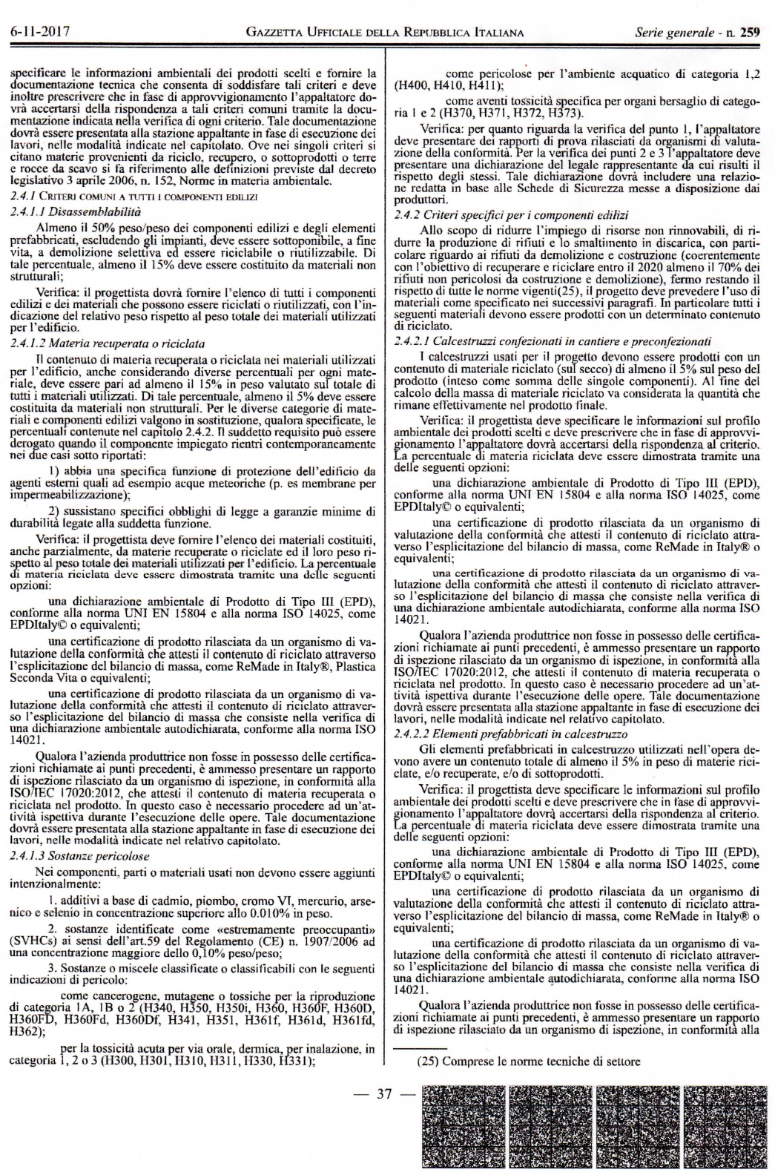
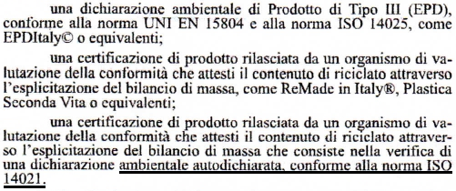
Paragrafo corretto richiesto per i bonus

Slide 46
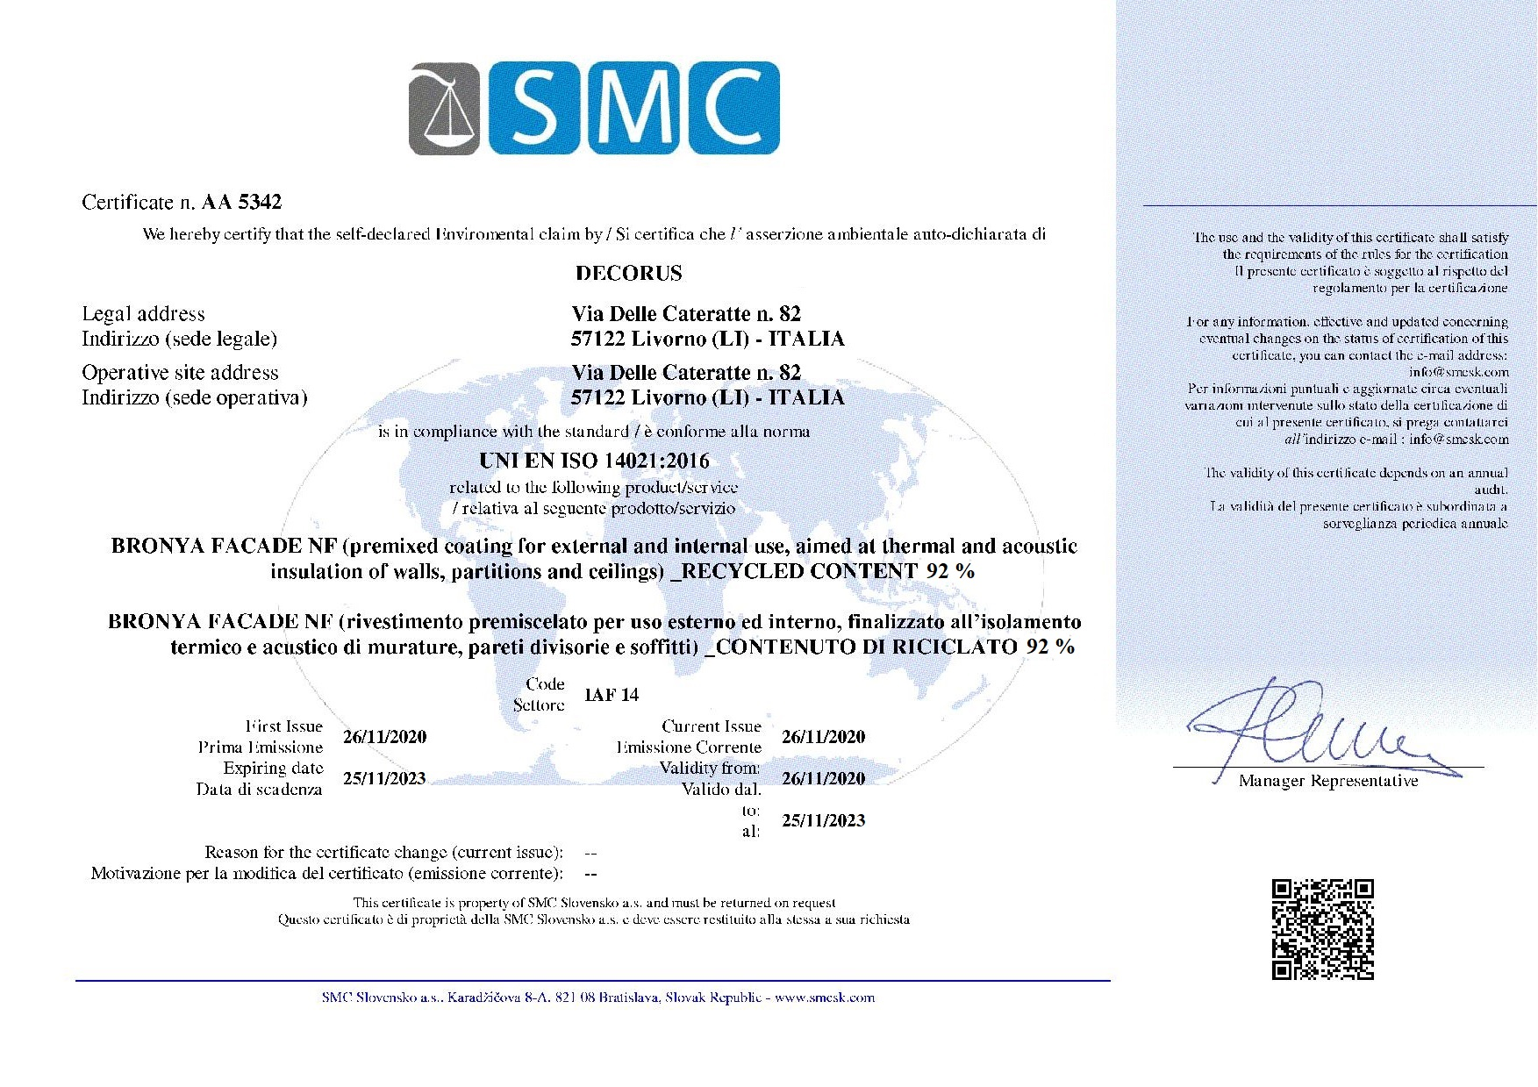

Se i CAM non seguono le prescrizioni indicate precedentemente non possono venire utilizzati per i bonus.

Slide 47

Decorus vince il premio Le Fonti Awards 2023 per l'innovazione
Motivazione: per essere una realtà di successo nel settore dell’isolamento energetico per nanotecnologie. Per la capacità di proporre soluzioni sostenibili e innovative, fornendo un servizio completo che comprende, tra le altre cose, la consulenza e l’assistenza al cliente. Per la risoluzione sempre repentina di qualsiasi problematica, sinonimo di affidabilità e serietà.

Slide 48

Decorus Vi ringrazia per la cortese attenzione
Dott. Alessio Masini – Consulente PassivHaus

